Slide 1
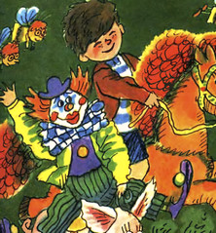
Літературне читання
2 клас
Скільки на землі
іще цікавого!
Урок 114
Павло Глазовий «Як Сергійко вчив клоуна Бобу складати вірші»

Slide 2
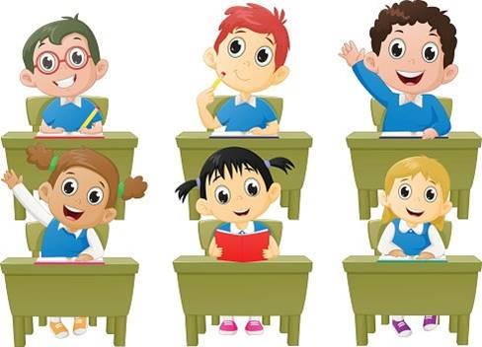
Налаштування на урок
Лиш дзвінок на урок
продзвенить,
Стане кожний серйозним
в ту мить.
Бо роботи багато у нас,
І дружно працює наш клас.

Slide 3
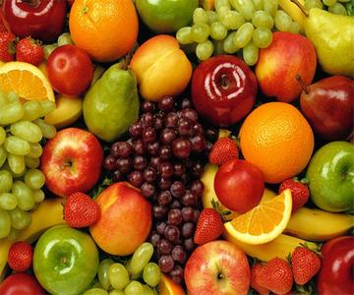
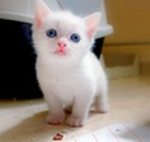
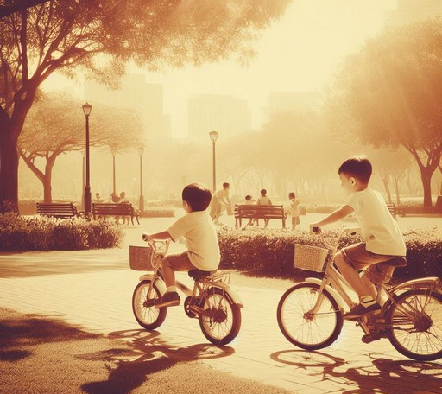
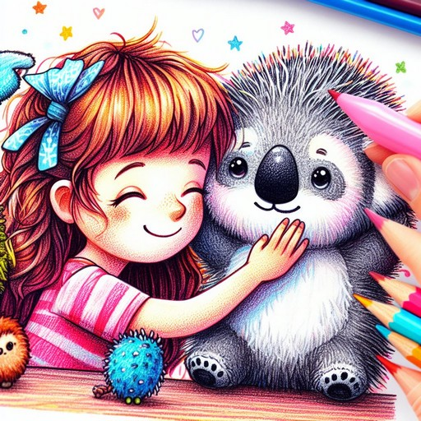
Налаштування на урок. Вправа «Батарейка»
Уяви себе батарейкою. Поміркуй, наскільки ти «заряджена» батарейка. Що може тебе зараз швидко зарядити до повного заряду. На слайді лише деякі підказки. У тебе може бути свій варіант «зарядки»
Перекус
Домашня тваринка
Улюблені іграшки
Прогулянка
Сім’я поруч

Slide 4
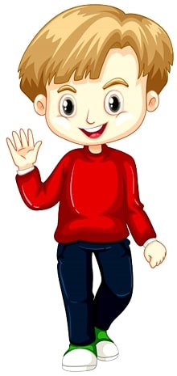
Прочитай скоромовку усвідомлено
Правильно вимовляй звуки [дж], букву «ща».
Вдіну джемпер, джинси вдіну –
Джентльмен наполовину.
Ще вести себе навчуся,
Буде щаслива бабуся.
Чого хоче навчитися хлопчик? Для чого?
Прочитай скоромовку з діями, наче одягаєш джемпер через голову, джинси.
Прочитай скоромовку швидко

Slide 5
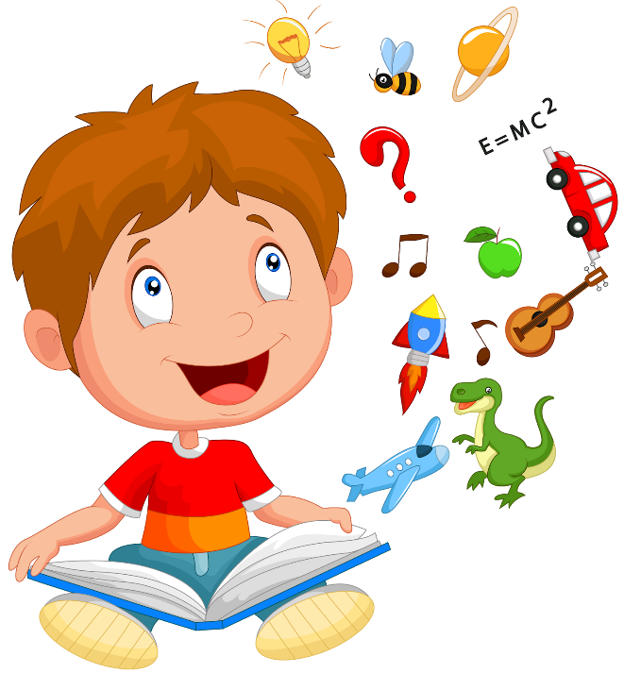
Вправа «Впіймай риму»
Плесни у долоні, якщо пари слів римуються. Якщо рими немає – не плескай.
Вода – біда;
вода – сироп;
робота – болото;
лисичка – сестричка;
зірка – місяць;
коса – роса;
рама – мама;
мама – тато;
кінь – лінь;
кінь – лоша.

Slide 6
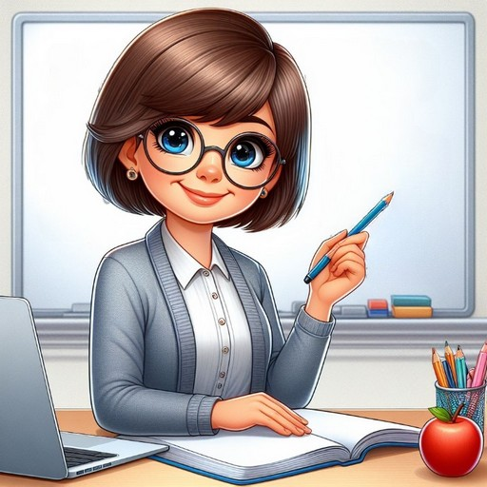
Повідомлення теми уроку
Ми вміємо пізнавати рими. А от чи легко складати вірші, як ти гадаєш?
Сьогодні на уроці ми ознайомимось із твором відомого українського поета-гумориста Павла Глазового «Як Сергійко вчив клоуна Бобу складати вірші». Поспілкуємось про вміння складати вірші.
Гуморист – автор жартівливих творів

Slide 7
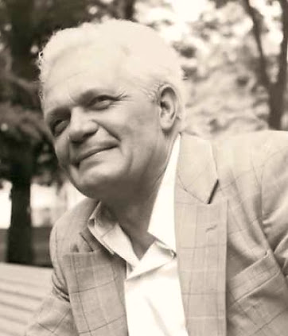
Знайомство з поетом-гумористом
Павло Прокопович Глазовий - український поет-гуморист
Гумореска – невеликий прозовий або віршований твір жартівливого змісту, що змальовує смішну пригоду чи рису в характері людини

Slide 8
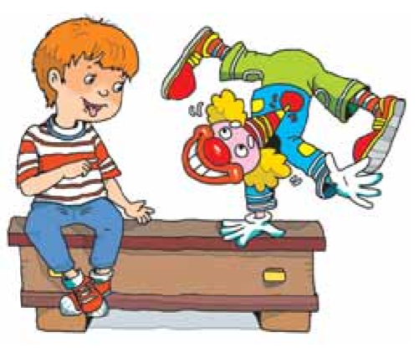
Робота із заголовком та ілюстрацією
Розглянь малюнок. Кого на ньому зображено?
Хто такий клоун? Де його можна зустріти?
Як гадаєш, це справжній клоун поряд із хлопчиком? Чому так уважаєш?
Прочитай назву твору. На твою думку, про що йтиметься?
Павло Глазовий «Як Сергійко вчив клоуна Бобу складати вірші»

Slide 9
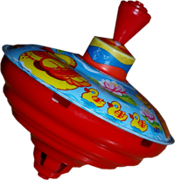
Павло Глазовий «Як Сергійко вчив клоуна Бобу складати вірші»
Дзиґа –
дитяча іграшка.
Підручник.
Сторінка
131

Slide 10
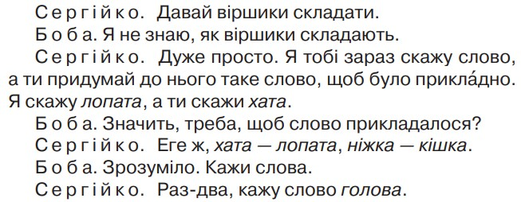
Павло Глазовий «Як Сергійко вчив клоуна Бобу складати вірші»
Прикладно –
до ладу.
Хист – уміння що-небудь робити; здібності.
Підручник.
Сторінка
131-132

Slide 11
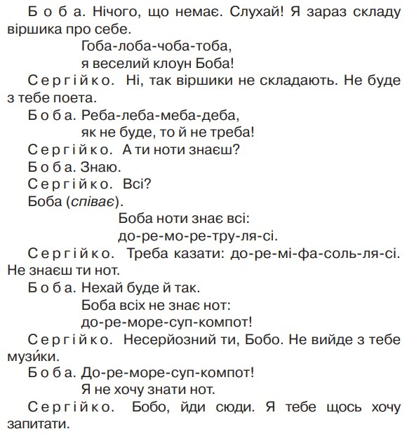
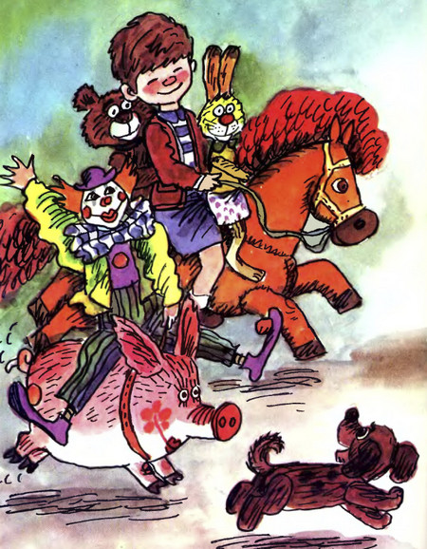
Павло Глазовий «Як Сергійко вчив клоуна Бобу складати вірші»
Підручник.
Сторінка
132

Slide 12
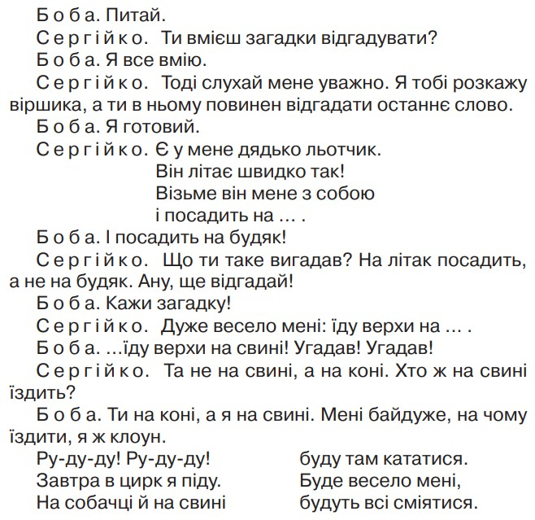
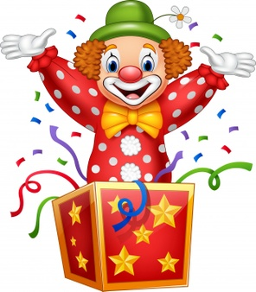
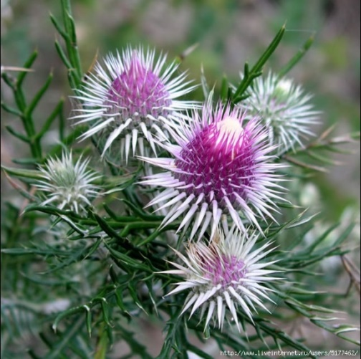
Павло Глазовий «Як Сергійко вчив клоуна Бобу складати вірші»
Будяк – колюча трав'яниста рослина – бур’ян.
Підручник.
Сторінка
133

Slide 13
Бесіда за змістом тексту з елементами вибіркового читання
Як побудовано текст?
Прочитай частину, що є віршем.
Який ще жанр нагадує твір?
Між ким відбувається діалог?
Звідки у Сергійка з'явився клоун Боба?
Знайди і прочитай, як хлопчик пояснював, що таке рима.
Чи зрозумів його Боба? Як ти поясниш це?
Підручник.
Сторінка
133

Slide 14
Бесіда за змістом тексту з елементами вибіркового читання
Як гадаєш, чому Боба не зміг навчитися
складати вірші, розгадувати загадки?
Що було головним для Боби?
Які слова клоуна тебе найбільше розсмішили? Прочитай.
кліпає очима;
суп-компот;
дядько-льотчик;
мені байдуже;
всі сміятися.
Знайди і прочитай речення, у яких є такі слова:
Підручник.
Сторінка
133

Slide 15
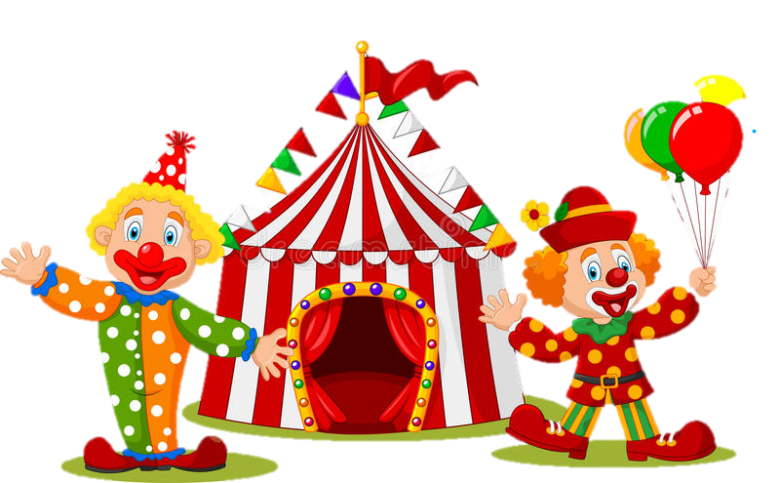
Розігрування сценок
Оберіть уривок твору про те, як Сергійко вчив Бобу складати вірші або як Боба відгадував загадки. Підготуйте сценку за обраним уривком. Обов'язково звертайте увагу на інтонацію, міміку, жести персонажів, передаючи їхній характер.

Slide 16
Підсумок
Яку гумореску сьогодні читали?
Хто її автор?
Коли тобі було найвеселіше?
Чи легко писати вірші?
Що ти порадиш Сергійкові та Бобі, щоб вони знайшли спільну мову?
Навчися читати твір П. Глазового «Як Сергійко вчив клоуна Бобу складати вірші» за ролями

Slide 17
Рефлексія. Вправа «Урок був»
урок
цікавий
нудний
пізнаваль-ний
довгий
швидкий
Опиши, яким був цей урок для тебе.

